Slide 1
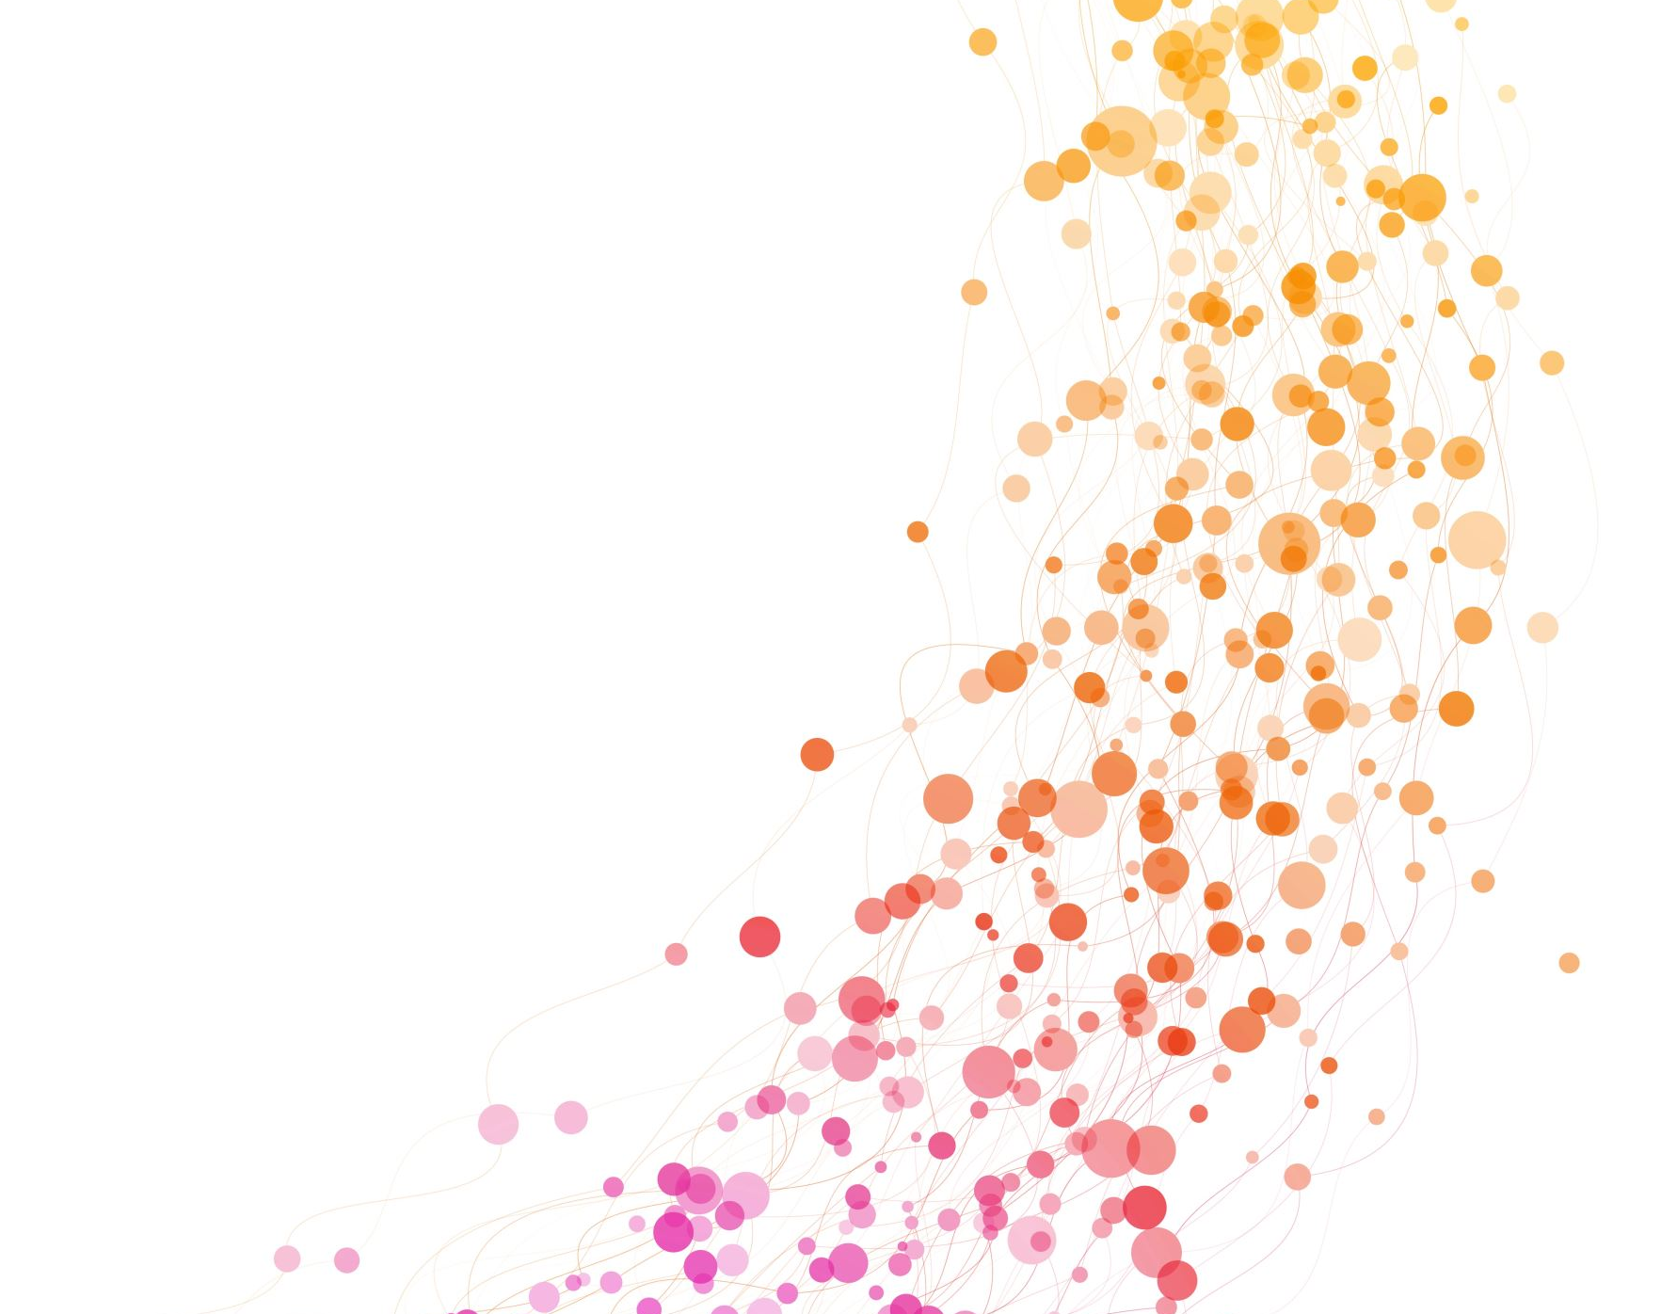


Puccini by mail Sentiment polarity prediction
Andrea Ierardi
Contatti
andrea.ierardi@student.unimi.it
andreierardi@gmail.com
Repository Github
https://github.com/Andreaierardi/sentiment-puccini

Slide 2
Progetto
Sviluppo di modelli di previsione per rilevare la sentiment polarity
Confronto tra modelli sviluppati e modelli pre-addestrati
Addestramento dei modelli

Slide 3
Dati
Due dataset:
Archivio Ricordi:
Estrazione lettere ricevute/mandate da/a Giacomo Puccini
Sentipolc- evalita16:
Collezione di Tweet in lingua italiana
Disponibile sul sito in formato csv
7000 esempi di training, 400 esempi di test

Slide 4
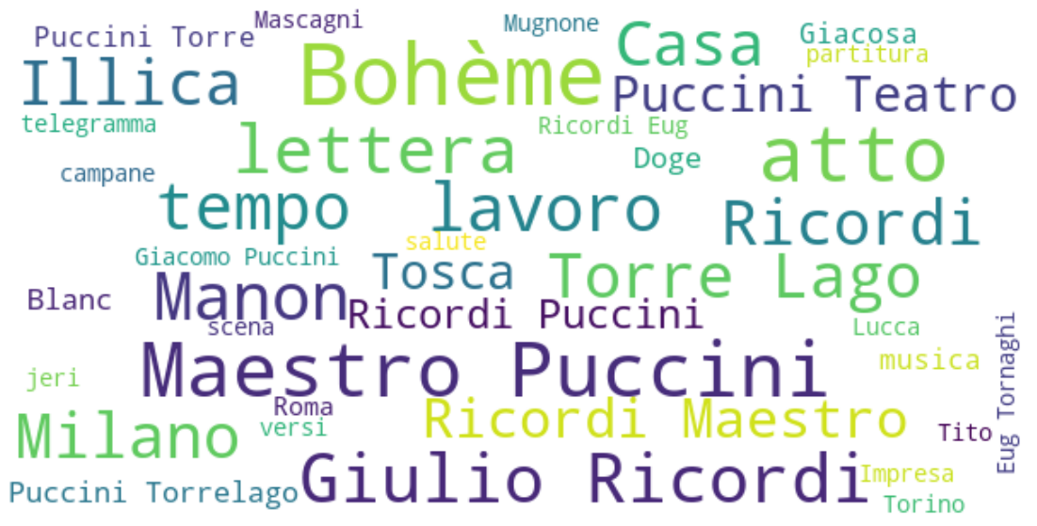
Word Cloud
Le parole più utilizzate sono relative alla composizione, agli amici e ai collaboratori di Giacomo Puccini:
Composizioni:
Bohème, Manon Lescaut.
Amici e colleghi:
Tito II Ricordi.
Luigi Illica e Giuseppe Giacosa famosi librettisti con cui Puccini lavorò.
Pietro Mascagni compagno di stanza durante il conservatorio.
Leopoldo Mugnone.
Città italiane:
Milano, Roma, Torino e Lucca
Torre del Lago: una comunità nei pressi di Lucca dove Puccini si trasferì nel 1891.
Opera:
Musica, versi, partitura, tempo, scena
Andrea Ierardi

Slide 5
Modelli
Pre-addestrato SentITA
Reti Neurali Semplici

Slide 6
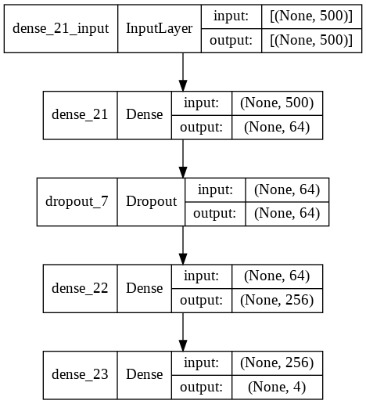
Architettura delle reti neurali
Sono stati costruiti due tipi di Reti Neurali basate sul numero di differenti sentimenti della variabile target:
Rete Neurale a 2 sentimenti: Positivi e Negativi
Rete Neurale a 4 sentimenti: Positivi, Negativi, Entrambi e Neutrali.
Architettura Rete Neurale Semplice

Slide 7
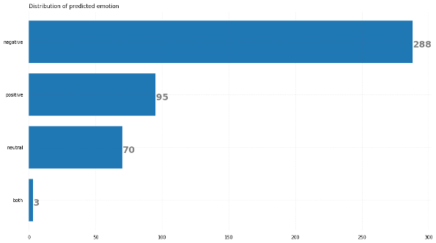
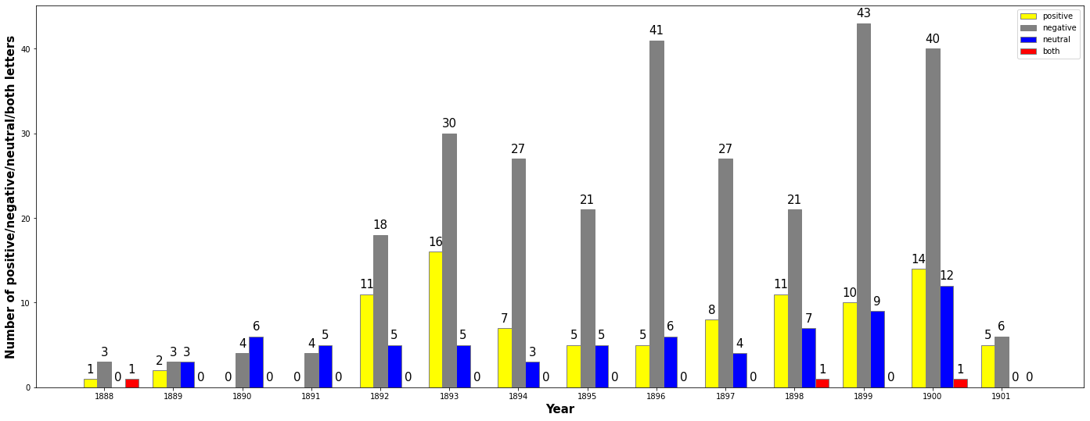
Reti Neurali a 4 sentimenti
Risultati su SentiPolc Test set:
F1 score: 0.467 - Accuracy: 46.22 %
Risultati modello sulle lettere di Puccini:
Previsioni modello a 4 sentimenti
Previsioni modello a 4 sentimenti negli anni

Slide 8
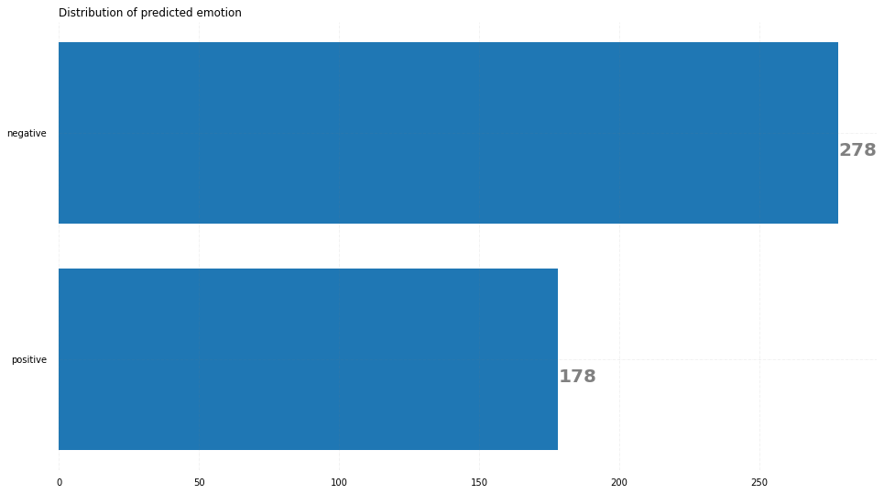
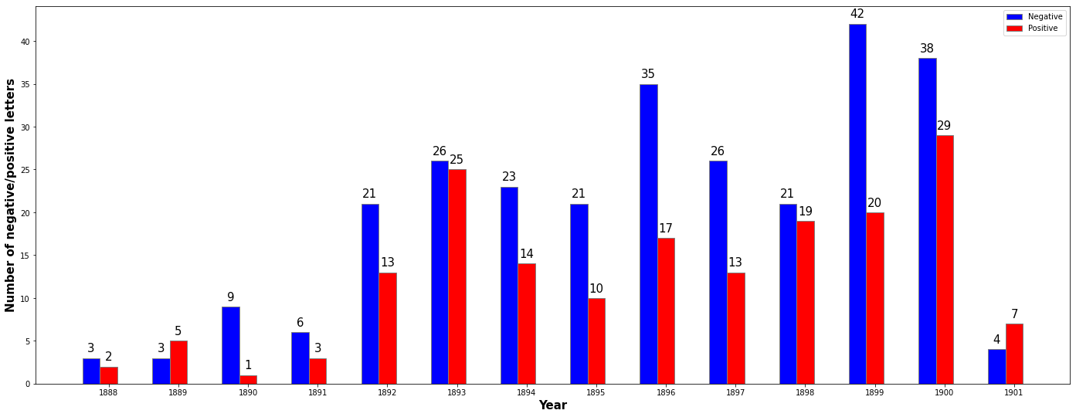
Reti Neurali a 2 sentimenti
Risultati su SentiPolc Test set:
F1 score: 0.627 - Accuracy: 61.89 %
Risultati modello sulle lettere di Puccini:
Previsioni modello a 2 sentimenti
Previsioni modello a 2 sentimenti negli anni

Slide 9
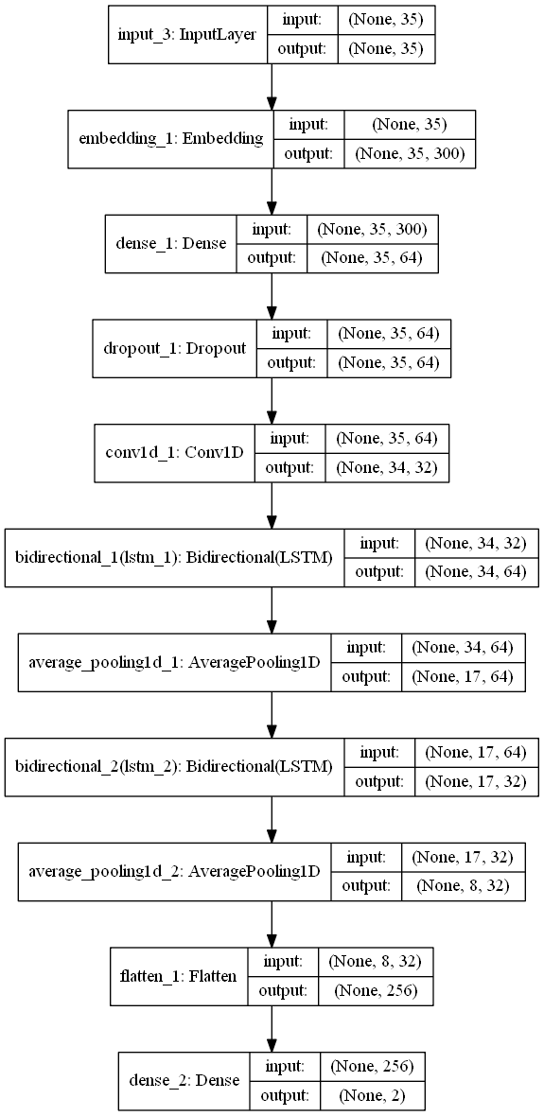
Architettura SentITA
Il modello riceve in input una rappresentazione delle parole con word embedding
Addestrato su dataset differenti (Sentipolc2016, AB- SITA2018 + Wikipedia).
I dati di addestramento e test comprendono circa 102k frasi di cui 7k con sentimento positivo, 7k negativo e 88k neutrale.
Architettura Rete Neurale: Bidirectional LSTM-CNN

Slide 10
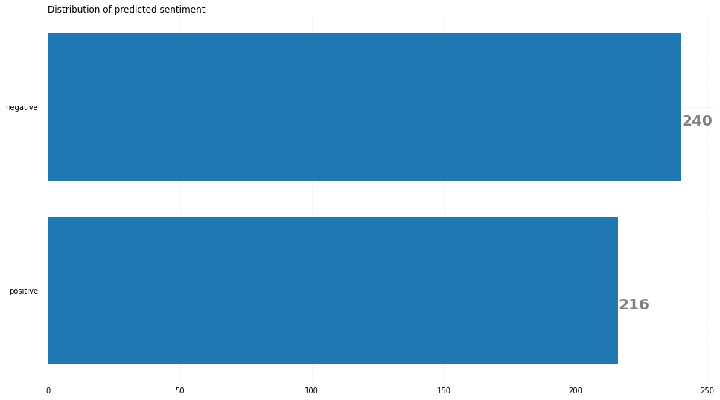
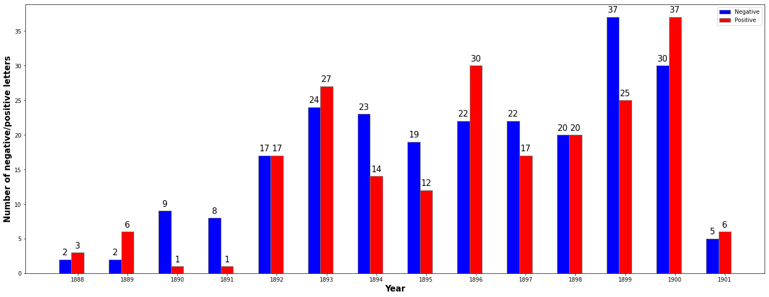
SentITA sentiment polarity
Risultati su SentiPolc Test set:
F1 score: 0.85
Risultati modello sulle lettere di Puccini:
Previsioni modello SentITA
Previsioni modello SentITA negli anni

Slide 11
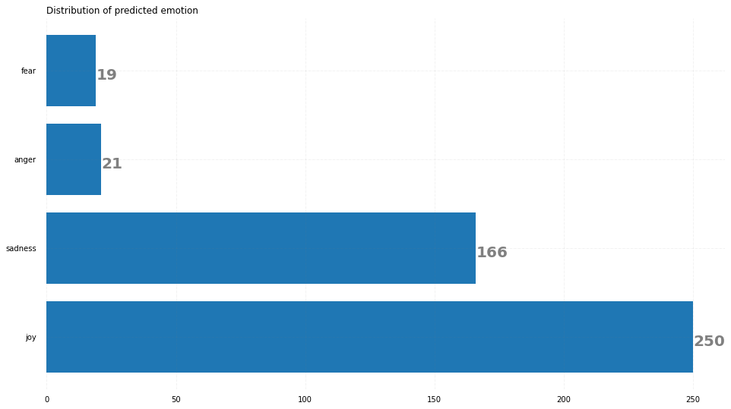
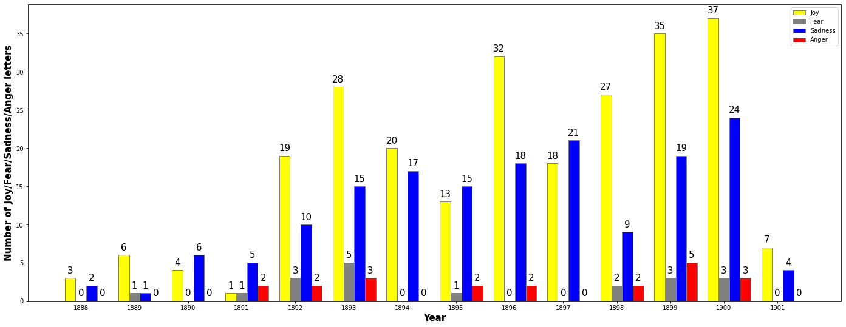
SentITA emotion
Non ci sono informazioni sulle emozioni nei dati SentiPolc
Risultati del modello sulle lettere di Puccini:
Previsioni emozioni modello SentITA
Previsioni emozioni modello SentITA negli anni

Slide 12
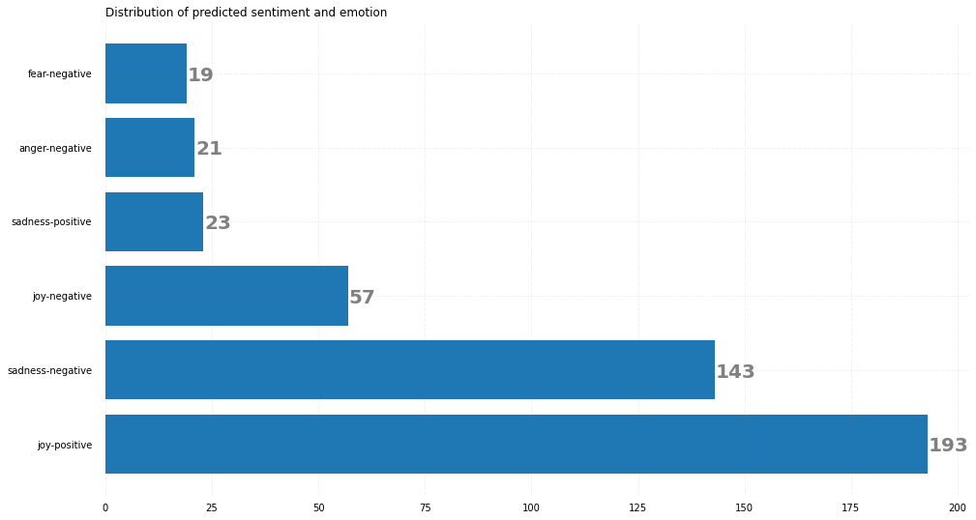
SentITA emotion and sentiment
Non ci sono informazioni sulle emozioni nei dati SentiPolc
Risultati modello sulle lettere di Puccini:
Previsioni emozioni-sentimenti modello SentITA

Slide 13
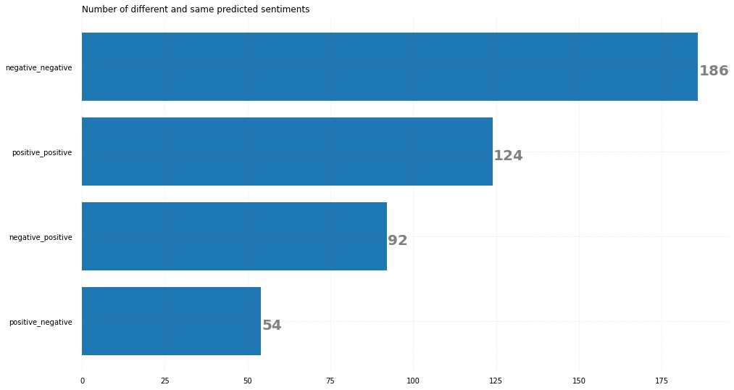
Neural Networks vs. SentITA
Confronto tra una semplice Rete Neurale e il modello SentITA
Per il confronto sono state considerate le sole previsioni relative alla sentiment polarity
Confronto dei risultati sulle lettere di Puccini:
Confronto modello 2 sentimenti vs. SentITA
La maggior parte delle lettere è stata classificata con lo stesso sentimento dai due modelli
Il 68% delle lettere è classificato con lo stesso sentimento

Slide 14
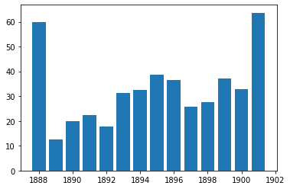
Neural Networks vs. SentITA
Confronto tra una semplice Rete Neurale e il modello SentITA
Confronto risultati dei modelli sulle lettere di Puccini:
Percentuale di discordanza nelle previsioni tra Rete Neurale e SentITA
La maggior parte delle lettere è distribuita negli anni centrali
La percentuale è più alta nel 1888 e 1902 poiché il numero di lettere in quell’anno è basso
La percentuale di discordanza rimane sotto il 40% negli altri anni.
percentage
year

Slide 15
Esempi di previsione
Milano 19 Giugno 1890,
Sigr. Marco Praga .
Vedendo che scorsero giorni e mesi, senza che ancora si abbia un risultato effettivo del lavoro di cui diedi incarico all’ottimo Puccini , e ciò con danno rilevante di tutte le parti interessate, maestro, poeti ed editore, ho dovuto persuadermi che il compositore si deve trovare innanzi a molte difficoltà che gli rendono impossibile il cammino. Ho voluto quindi farmi un concetto esatto intorno a tali difficoltà, e lasciando da parte quelle che concernono il dramma in generale, ed anche quelle riflettenti il 3°Atto, ho letto, riletto, studiato i primi due atti, dei quali il Puccini ha già musicato qualche parte. Ebbene, coscienziosamente ho dovuto convincermi della impossibilità di poterli musicare così come stanno: questi primi due atti verrebbero a durare musicalmente, ciò che invece l’opera intera richiederebbe di tempo, e perché risultino due atti regolari d’opera occorre un taglio cesareo, riducendoli alla metà circa. I raccorciamenti già praticati al 1° Atto, sono insufficienti affatto, e così com’è, senza ripetizioni di parole, sarebbero appena bastanti oltre 45 minuti di musica. Ora la durata giusta degli atti è uno dei primi elementi di successo: tanto più qui necessaria, perché si ha per le mani un dramma intimo, senza quell’ajuto di spettacolo grandioso che chiama l’attenzione del pubblico anche durante un lungo scorrere del tempo.
Affidandomi quindi alla mia lunga pratica, credo bene nell’interesse generale, e perché le cose camminino veloci, di occuparmi io stesso della riduzione dei due atti, progettanto [sic] anche qualche cosa di nuovo pel 3°. Non parlo del 4° Atto perché non lo conosco ancora. Mostrerò poi a Lei ed all’eg° suo collega Avv. Olivaquanto ho creduto di fare, ed oso sperare avrà la loro piena approvazione. Così avremo tutti raggiunto lo scopo, che è quello di vedere l’opera presto compiuta e pronta per le scene.
Ho creduto comunicarle ciò confidenzialmente, onde spiegarle anche il mio silenzio prolungato. Spero avere il piacere di vederla presto, ed intanto con tutta stima mi ripeto
devtmo Suo Giulio Ricordi
2-sentiment prediction
negative
SentITA sentiment prediction
negative
4-sentiment prediction
negative
SentITA emotion detection
sadness

Slide 16
Esempi di previsione
Puccini.
Teatro Regio. Torino
Fuori casa ebbi tardi telegramma. Sono sbalordito tonto più non sapendo come rimediare non essendovi artisti appena possibili. Qualora confermasi deficiente non rimarrebbe che ritirare opera. Sono ora impegnato ma occorrendo farà corsa entro settimana. Intanto provi ancora con pazienza sembrandomi quasi impossibile artista ebbe sempre successo manchi ora completamente. Saluti.
Ricordi
2-sentiment prediction
negative
SentITA sentiment prediction
negative
4-sentiment prediction
negative
SentITA emotion detection
anger

Slide 17
Esempi di previsione
17 del 93
Carissimo Puccini,
Ricevo la gradita tua cartolina d'jeri e d'incarico del Sr Com. Giulio ti mando qui accluso un Bono Banca Nazle di £200-.
Il M° Mattaress ti ringrazia della tua premura e ti saluta caramente.
Non puoi immaginarti come noi siamo tutti contenti, sapendoti soddisfatto delle prove d'orchestra Manon!
Coi saluti cordiali dell' eg° ns Sr Tornaghi, m'è caro ripetermi
tuo aff° amico
C. Blanc
Salutami Carignani
2-sentiment prediction
positive
SentITA sentiment prediction
negative
4-sentiment prediction
negative
SentITA emotion detection
joy

Slide 18
Esempi di previsione
Puccini
Teatro Regio. Torino
Lietissimo buone notizie-Evviva. Spedisco messa scena. Cominciate sbozzare prove su questa. Verrò Domenica sera 10 e 47. Disponete due buone prove scena Lunedì non potendo fermarmi oltre. A rivederci.
Ricordi
2-sentiment prediction
negative
SentITA sentiment prediction
positive
4-sentiment prediction
positive
SentITA emotion detection
joy

Slide 19
Conclusioni & Next Steps
Conclusioni
Il modello SentITA ha dato risultati migliori ma la grandezza dei dataset di addestramento rende il procedimento di previsione lento. Infatti, la Rete Neurale a 2 sentimenti è parecchio più veloce da addestrare e potrebbe quindi essere impiegata come modello baseline affidabile.
Next Steps:
Sviluppo di modelli semplici anche per la parte di emotions detection
Utilizzo di altre variabili per l’addestramento dei modelli (emittente, destinatario, data, luogo, volume, anno, pagine ecc.)

Slide 20

Domande?

